Slide 1
Temat 1
Zachowania użytkowników

Slide 2
Zachowania użytkowników
Istnieją cztery rodzaje zachowań (pamiętaj o lejku)
przejęcie
interakcja
konwersja
zatrzymanie lub lojalność
Notes:
Definicja zachowania użytkownika w analityce internetowej odnosi się do działań i interakcji odwiedzających witrynę, gdy angażują się oni w cyfrową obecność firmy. Obejmuje to takie działania, jak odsłony stron, kliknięcia, przesyłanie formularzy, czas spędzony na stronie i inne. Śledząc i analizując zachowania użytkowników, firmy mogą uzyskać cenny wgląd w to, w jaki sposób ich docelowi odbiorcy wchodzą w interakcję z ich witryną, jakie treści są najbardziej angażujące i jak zoptymalizować doświadczenia użytkowników, aby zwiększyć zaangażowanie i konwersje.
Z perspektywy eksperta zrozumienie zachowań użytkowników jest kluczowym elementem każdej kompleksowej strategii analityki internetowej. Śledząc działania i interakcje odwiedzających witrynę, firmy mogą identyfikować trendy, wzorce i obszary wymagające poprawy, co może wpłynąć na ich strategie marketingowe i treści oraz pomóc im zapewnić bardziej spersonalizowane i odpowiednie wrażenia użytkownika. Na przykład, jeśli firma stwierdzi, że znaczna część odwiedzających jej witrynę porzuca ją po zaledwie kilku sekundach, może to wskazywać na problem z projektem witryny lub jakością jej treści, który można następnie rozwiązać w celu poprawy komfortu użytkowania.
Istnieje kilka metod śledzenia zachowań użytkowników w analityce internetowej, w tym narzędzia do analizy witryn internetowych, oprogramowanie do mapowania ciepła i testy A/B. Narzędzia do analizy witryn internetowych, takie jak Google Analytics, zapewniają kompleksowy przegląd zachowań użytkowników, w tym odsłon stron, czasu spędzonego w witrynie, współczynnika odrzuceń i innych. Oprogramowanie do mapowania ciepła, takie jak Hotjar, pozwala firmom wizualizować sposób interakcji odwiedzających witrynę z ich witryną, w tym miejsca, w które klikają, na co najeżdżają kursorem i gdzie spędzają najwięcej czasu. Testy A/B to metoda porównywania dwóch wersji strony internetowej lub strony docelowej w celu określenia, która wersja jest bardziej skuteczna w zwiększaniu konwersji i zaangażowania.
Aby skutecznie śledzić i analizować zachowania użytkowników w analityce internetowej, firmy muszą mieć jasne zrozumienie swoich celów i zadań, a także konkretnych wskaźników, które chcą śledzić i mierzyć. Na przykład, jeśli firma chce poprawić współczynnik konwersji swojej witryny, może śledzić takie wskaźniki, jak przesyłanie formularzy, czas spędzony na stronie i współczynnik odrzuceń. Ponadto firmy muszą mieć plan analizy i działania na podstawie zebranych danych, a także regularnie aktualizować i optymalizować swoją strategię analityki internetowej, aby dotrzymać kroku zmieniającym się zachowaniom użytkowników i trendom branżowym.
Podsumowując, definicja zachowań użytkowników w analityce internetowej jest kluczowym narzędziem dla firm, które chcą zrozumieć, w jaki sposób ich docelowi odbiorcy wchodzą w interakcję z ich witryną i jak zoptymalizować doświadczenie użytkownika, aby zwiększyć zaangażowanie i konwersje. Śledząc działania i interakcje odwiedzających witrynę, firmy mogą uzyskać cenny wgląd w swoich docelowych odbiorców i podejmować świadome decyzje dotyczące strategii marketingowych i treści.
Zachowanie użytkowników w kontekście biznesu i marketingu online można rzeczywiście podzielić na cztery główne typy: Pozyskiwanie, Interakcja, Konwersja i Retencja (lub Lojalność). Zachowania te reprezentują różne etapy podróży klienta i są niezbędne dla firm do zrozumienia i optymalizacji. Przeanalizujmy każde zachowanie bardziej szczegółowo:
Pozyskiwanie: Pozyskiwanie odnosi się do procesu przyciągania i pozyskiwania nowych użytkowników lub klientów. Obejmuje strategie i działania mające na celu zwiększenie świadomości marki, dotarcie do potencjalnych klientów i skłonienie ich do odwiedzenia strony internetowej lub zaangażowania się w produkt lub usługę. Typowe działania akwizycyjne obejmują reklamę, marketing treści, optymalizację pod kątem wyszukiwarek (SEO), marketing w mediach społecznościowych i public relations.
Interakcja: Interakcja koncentruje się na zaangażowaniu i interakcji między użytkownikami a firmą lub jej ofertą. Obejmuje działania, które zachęcają użytkowników do eksplorowania witryny lub aplikacji, interakcji z jej funkcjami i spędzania czasu na angażowaniu się w markę. Przykłady zachowań interakcyjnych obejmują przeglądanie stron produktów, czytanie postów na blogu, oglądanie filmów, przesyłanie zapytań lub angażowanie się w dyskusje w mediach społecznościowych. Pozytywne doświadczenia związane z interakcją mogą prowadzić do zwiększonego przywiązania do marki i silniejszych więzi z odbiorcami.
Konwersja: Konwersja odnosi się do pożądanych działań lub zachowań, które firma chce, aby użytkownicy podjęli, takich jak dokonanie zakupu, zapisanie się do newslettera, wypełnienie formularza lub pobranie aplikacji. Zachowanie konwersji wskazuje, że użytkownik przeszedł od bycia potencjalnym klientem lub przypadkowym odwiedzającym do stania się płacącym klientem lub podjęcia określonego pożądanego działania. Firmy stosują różne techniki optymalizacji konwersji, w tym przekonujący copywriting, jasne wezwania do działania, intuicyjne projektowanie doświadczeń użytkownika (UX) i spersonalizowane oferty w celu zwiększenia współczynników konwersji.
Retencja lub lojalność: Zachowanie retencyjne lub lojalnościowe koncentruje się na działaniach i zachowaniach obecnych klientów, aby zapewnić ich ciągłe zaangażowanie i powtarzalność transakcji. Budowanie lojalności klientów ma kluczowe znaczenie dla długoterminowego sukcesu, ponieważ wiąże się z pielęgnowaniem relacji z klientami, dostarczaniem stałej wartości i tworzeniem doświadczeń, które sprawiają, że wracają. Działania mające na celu utrzymanie klientów mogą obejmować spersonalizowaną komunikację, programy lojalnościowe, ekskluzywne oferty, doskonałą obsługę klienta i ciągłe ulepszanie produktu lub usługi w oparciu o opinie klientów.
Zrozumienie tych czterech rodzajów zachowań użytkowników pomaga firmom zidentyfikować mocne i słabe strony ich podróży klienta i strategii marketingowych. Analizując i optymalizując każdy etap, firmy mogą przyciągać nowych użytkowników, skutecznie się z nimi angażować, przekształcać ich w klientów i wspierać długoterminową lojalność, ostatecznie napędzając wzrost i sukces.

Slide 3
Temat 1
Ocena przejęcia

Slide 4
Ocena przejęcia
Bezpośrednie
Wyszukiwanie organiczne
Płatne wyszukiwanie
Wyświetlacz
E-mail
Skierowanie
Organic Social
Organiczne wideo
itd.
Notes:
Ocena pozyskiwania w analityce internetowej odnosi się do procesu pomiaru skuteczności działań marketingowych i reklamowych firmy w przyciąganiu i przekształcaniu odwiedzających witrynę w klientów. Obejmuje to analizę danych na temat źródeł i kanałów, które kierują ruch na stronę internetową, a także zachowania odwiedzających po ich przybyciu na stronę. Oceniając pozyskiwanie użytkowników, firmy mogą uzyskać wgląd w skuteczność swoich kampanii marketingowych i podejmować świadome decyzje dotyczące alokacji zasobów i optymalizacji strategii marketingowych.
Z perspektywy eksperta, ocena pozyskiwania jest istotnym elementem każdej strategii analityki internetowej. Śledząc źródła i kanały napędzające ruch na stronie internetowej, firmy mogą określić najskuteczniejsze metody przyciągania nowych odwiedzających i klientów. Na przykład, jeśli firma stwierdzi, że jej organiczny ruch z wyszukiwarki napędza większość konwersji, może nadać priorytet działaniom optymalizacji pod kątem wyszukiwarek (SEO), aby poprawić widoczność w wynikach wyszukiwania i zwiększyć ruch organiczny.
Istnieje kilka metod oceny pozyskiwania ruchu w analityce internetowej, w tym raporty źródeł i mediów, analiza ruchu z odesłań i analiza współczynnika konwersji. Raporty źródłowe i średnie zapewniają kompleksowy przegląd źródeł i kanałów, które kierują ruch do witryny, w tym wyszukiwarek, mediów społecznościowych, poczty e-mail i innych. Analiza ruchu z odesłań zapewnia wgląd w witryny i platformy, które odsyłają odwiedzających do witryny firmy, umożliwiając firmom identyfikację cennych partnerstw i możliwości współpracy. Analiza współczynnika konwersji mierzy procent odwiedzających witrynę, którzy podejmują pożądane działania, takie jak wypełnienie formularza, dokonanie zakupu lub subskrypcja biuletynu, co może pomóc w opracowaniu strategii marketingowych i strategii dotyczących treści.
Aby skutecznie oceniać pozyskiwanie w analityce internetowej, firmy muszą mieć jasne zrozumienie swoich celów i zadań, a także konkretnych wskaźników, które chcą śledzić i mierzyć. Na przykład, jeśli firma chce poprawić współczynnik konwersji, może śledzić takie wskaźniki, jak przesyłanie formularzy, czas spędzony na stronie i współczynnik odrzuceń. Ponadto firmy muszą mieć plan analizy i działania na podstawie zebranych danych, a także regularnie aktualizować i optymalizować swoją strategię analityki internetowej, aby dotrzymać kroku zmieniającym się zachowaniom użytkowników i trendom branżowym.
Podsumowując, ocena pozyskiwania w analityce internetowej jest krytycznym narzędziem dla firm, które chcą mierzyć skuteczność swoich działań marketingowych i reklamowych oraz podejmować świadome decyzje dotyczące swoich strategii marketingowych. Analizując dane na temat źródeł i kanałów, które kierują ruch na stronę internetową, a także zachowanie odwiedzających po przybyciu na stronę, firmy mogą uzyskać wgląd w swoje wyniki marketingowe i zidentyfikować możliwości poprawy.
Bezpośrednie: Pozyskiwanie bezpośrednie odnosi się do użytkowników, którzy odwiedzają witrynę lub aplikację, bezpośrednio wpisując adres URL lub korzystając z zakładek. Ocena: Ruch bezpośredni jest istotnym kanałem, ponieważ wskazuje na rozpoznawalność marki i lojalność klientów. Jednak śledzenie skuteczności określonych działań marketingowych lub kampanii, które napędzają ruch bezpośredni, może być trudne.
Wyszukiwanie organiczne: Pozyskiwanie organiczne obejmuje użytkowników, którzy znajdują witrynę lub aplikację za pośrednictwem wyników wyszukiwania bez płatnych reklam. Ocena: Wyszukiwanie organiczne jest cenne, ponieważ wskazuje na dużą widoczność i trafność w rankingach wyszukiwarek. Wymaga skutecznych strategii optymalizacji pod kątem wyszukiwarek (SEO), takich jak badanie słów kluczowych, optymalizacja treści i techniczne SEO, aby przyciągnąć odpowiedni ruch organiczny.
Płatne wyszukiwanie: Pozyskiwanie w ramach płatnego wyszukiwania polega na klikaniu przez użytkowników w płatne reklamy wyświetlane w wynikach wyszukiwania. Ocena: Płatne wyszukiwanie może być skuteczne w kierowaniu na określone słowa kluczowe, generowaniu natychmiastowego ruchu i osiąganiu wysokiej widoczności. Wymaga jednak starannego doboru słów kluczowych, optymalizacji tekstu reklamy i zarządzania budżetem, aby zapewnić pozytywny zwrot z inwestycji (ROI).
Wyświetlenia: Pozyskiwanie reklam displayowych odnosi się do użytkowników klikających banery lub reklamy displayowe na stronach internetowych lub w aplikacjach. Ocena: Reklamy displayowe mogą generować ekspozycję marki i docierać do szerokiego grona odbiorców. Jednak ich skuteczność zależy od projektu reklamy, umiejscowienia, kierowania i dopasowania do grupy docelowej. Śledzenie konwersji z reklam displayowych może stanowić wyzwanie w porównaniu z innymi kanałami.
E-mail: Pozyskiwanie przez e-mail polega na klikaniu przez użytkowników linków w promocyjnych wiadomościach e-mail w celu odwiedzenia strony internetowej lub aplikacji. Ocena: Marketing e-mailowy to potężny kanał do angażowania istniejących klientów i pozyskiwania potencjalnych klientów. Wymaga skutecznych kampanii e-mailowych, spersonalizowanych treści, segmentacji i silnych wezwań do działania w celu zwiększenia ruchu i konwersji.
Polecenie: Pozyskiwanie poleceń ma miejsce, gdy użytkownicy odwiedzają witrynę lub aplikację za pośrednictwem linku z innej witryny, bloga, postu w mediach społecznościowych lub ustnej rekomendacji. Ocena: Ruch z poleceń wskazuje na pozytywną reputację marki, partnerstwa lub zadowolonych klientów, którzy aktywnie promują firmę. Kluczowe jest kultywowanie relacji z odpowiednimi influencerami, partnerami i zapewnianie wyjątkowej obsługi klienta, aby zachęcić do poleceń.
Organic Social: Organiczne pozyskiwanie społecznościowe obejmuje użytkowników odwiedzających witrynę lub aplikację za pośrednictwem platform mediów społecznościowych bez płatnych reklam. Ocena: Organiczne media społecznościowe mogą zwiększać ruch, zaangażowanie i świadomość marki. Wymaga to spójnych, wysokiej jakości treści, zarządzania społecznością i interakcji z odbiorcami, aby skutecznie wykorzystać moc sieci społecznościowych.
Organiczne wideo: Organiczne pozyskiwanie wideo odnosi się do użytkowników odwiedzających witrynę lub aplikację za pośrednictwem treści wideo (np. YouTube) bez płatnej reklamy. Ocena: Treści wideo mogą być bardzo angażujące i udostępniane, zwiększając ruch i ekspozycję marki. Tworzenie atrakcyjnych filmów, optymalizacja tytułów i opisów oraz promowanie filmów na różnych platformach są niezbędne do osiągnięcia sukcesu.
Każdy kanał pozyskiwania klientów ma swoje mocne i słabe strony, a ocena może się różnić w zależności od konkretnej firmy, branży i grupy docelowej. Ważne jest, aby firmy śledziły i analizowały dane, eksperymentowały z różnymi kanałami i optymalizowały swoje strategie, aby zmaksymalizować skuteczność każdego kanału pozyskiwania klientów.

Slide 5
Ocena przejęcia
Kampanie z kodem UTM
UTM = moduł śledzenia Urchin
parametry UTM
  źródło
  średni
  zawartość (opcjonalnie)
  kampania
Przykład: https://dems.pro/?utm_source=DEMS&utm_medium=email&utm_content=newsletter&utm_campaign=PR1-results
Notes:
Oceniając kanały pozyskiwania ruchu za pomocą kampanii wykorzystujących kody UTM (Urchin Tracking Module), firmy mogą uzyskać bardziej szczegółowy wgląd w skuteczność swoich działań marketingowych. Kody UTM to tagi dodawane do adresów URL w celu śledzenia źródła, medium, kampanii i innych parametrów ruchu w witrynie. Oto jak ocenić kanały pozyskiwania klientów za pomocą kodów UTM:
Zidentyfikuj kanały pozyskiwania użytkowników: Zacznij od zidentyfikowania różnych kanałów pozyskiwania użytkowników, których używasz w swoich kampaniach, takich jak poczta e-mail, media społecznościowe, reklamy displayowe, płatne wyszukiwanie itp.
Tworzenie unikalnych kodów UTM: Generuj unikalne kody UTM dla każdej kampanii w ramach każdego kanału pozyskiwania. Kody UTM składają się z parametrów takich jak źródło, medium, kampania i dodatkowe informacje, które pomagają skutecznie śledzić i różnicować kampanie. Na przykład można utworzyć kody UTM typu "utm_source=email&utm_medium=newsletter&utm_campaign=spring_sale".
Dodawanie kodów UTM do adresów URL kampanii: Dodaj kody UTM do adresów URL zasobów kampanii, takich jak linki w wiadomościach e-mail, posty w mediach społecznościowych, banery reklamowe lub reklamy w wyszukiwarce. Gwarantuje to, że gdy użytkownicy klikają te linki, parametry UTM są przechwytywane i wysyłane do platformy analitycznej.
Śledzenie i analizowanie danych: Monitoruj dane na swojej platformie analitycznej (np. Google Analytics), aby ocenić wydajność każdego kanału pozyskiwania i kampanii. Szukaj wskaźników, takich jak sesje, konwersje, współczynnik odrzuceń, czas spędzony w witrynie i ukończone cele specyficzne dla każdego kodu UTM.
Porównywanie wydajności różnych kanałów i kampanii: Porównaj wydajność różnych kanałów pozyskiwania i kampanii, analizując dane zebrane za pomocą kodów UTM. Szukaj wzorców, trendów i spostrzeżeń, aby określić, które kanały i kampanie generują największy ruch, konwersje lub pożądane działania.
Dostosuj i zoptymalizuj: W oparciu o ocenę kanałów pozyskiwania za pomocą kodów UTM, podejmuj świadome decyzje dotyczące alokacji zasobów, optymalizacji kampanii i dostosowań budżetu. Podwój kanały i kampanie, które osiągają dobre wyniki i rozważ udoskonalenie lub wstrzymanie tych, które osiągają słabe wyniki.
Włączając kody UTM do adresów URL kampanii i analizując uzyskane dane, można dokładniej ocenić skuteczność każdego kanału pozyskiwania i kampanii. Pozwala to na podejmowanie decyzji opartych na danych, optymalizację strategii marketingowych i bardziej efektywne przydzielanie zasobów w celu osiągnięcia lepszych wyników.
Analiza pozyskiwania użytkowników za pomocą kampanii wykorzystujących kody UTM pozwala firmom zagłębić się w skuteczność kampanii marketingowych i zrozumieć wpływ różnych kanałów pozyskiwania użytkowników. Oto jak analizować pozyskiwanie za pomocą kodów UTM:
Parametry UTM: Zacznij od zrozumienia różnych parametrów UTM używanych w kodach UTM. Typowe parametry obejmują:
utm_source: Identyfikuje źródło ruchu, takie jak określona witryna, wyszukiwarka lub platforma mediów społecznościowych.
utm_medium: Określa medium, za pośrednictwem którego generowany jest ruch, takie jak poczta e-mail, media społecznościowe, reklamy displayowe lub płatne wyszukiwanie.
utm_campaign: Odnosi się do konkretnej nazwy kampanii lub identyfikatora w celu rozróżnienia wielu kampanii w ramach medium.
utm_content (opcjonalnie): Służy do rozróżniania różnych wersji lub elementów w ramach kampanii, takich jak różne warianty reklam lub wezwania do działania.
utm_term (opcjonalnie): Zazwyczaj używany w płatnych kampaniach wyszukiwania do określenia słów kluczowych lub terminów powiązanych z reklamą.
Śledzenie adresów URL z tagami UTM: Upewnij się, że wszystkie adresy URL w Twoich kampaniach marketingowych są odpowiednio oznaczone kodami UTM. Obejmuje to strony docelowe kampanii, linki do wiadomości e-mail, posty w mediach społecznościowych, banery reklamowe i wszelkie inne punkty styku, w których użytkownicy mogą przejść do Twojej witryny lub aplikacji.
Monitorowanie ruchu oznaczonego znacznikami UTM: Skorzystaj z platformy analitycznej (np. Google Analytics), aby monitorować i śledzić ruch pochodzący z adresów URL oznaczonych tagami UTM. Szukaj konkretnych parametrów UTM i ich wartości, aby zidentyfikować, które kanały pozyskiwania i kampanie generują największy ruch.
Analiza wskaźników wydajności: Po zebraniu danych na temat ruchu oznaczonego tagami UTM, przeanalizuj wskaźniki wydajności, aby ocenić skuteczność każdego kanału pozyskiwania i kampanii. Niektóre kluczowe wskaźniki do rozważenia obejmują:
Sesje: Liczba wizyt w witrynie lub aplikacji z każdego kanału pozyskiwania lub kampanii.
Konwersje: Liczba ukończonych pożądanych działań, takich jak zakupy, przesłanie formularza lub pobranie.
Współczynnik konwersji: Procent użytkowników, którzy ukończyli pożądane działania z całkowitej liczby sesji.
Współczynnik odrzuceń: Odsetek użytkowników, którzy opuścili witrynę lub aplikację bez dalszej interakcji.
Średni czas trwania sesji: Średni czas spędzany przez użytkowników w witrynie lub aplikacji.
Realizacja celów: Liczba osiągniętych konkretnych celów, takich jak zapisy do newslettera lub rejestracje kont.
Porównywanie i optymalizacja: Porównaj wydajność różnych kanałów pozyskiwania i kampanii, analizując zebrane dane. Określ, które kanały i kampanie generują najwyższe współczynniki konwersji, generują najbardziej wartościowy ruch lub osiągają pożądane cele. Dostosuj swoje strategie marketingowe, przydziel zasoby i odpowiednio zoptymalizuj kampanie w oparciu o te spostrzeżenia.
Analizując pozyskiwanie za pomocą kampanii wykorzystujących kody UTM, można uzyskać głębsze zrozumienie skuteczności działań marketingowych. Analiza ta pomaga zidentyfikować najskuteczniejsze kanały pozyskiwania, zoptymalizować kampanie i skuteczniej alokować zasoby w celu uzyskania lepszych wyników i zwrotu z inwestycji.

Slide 6
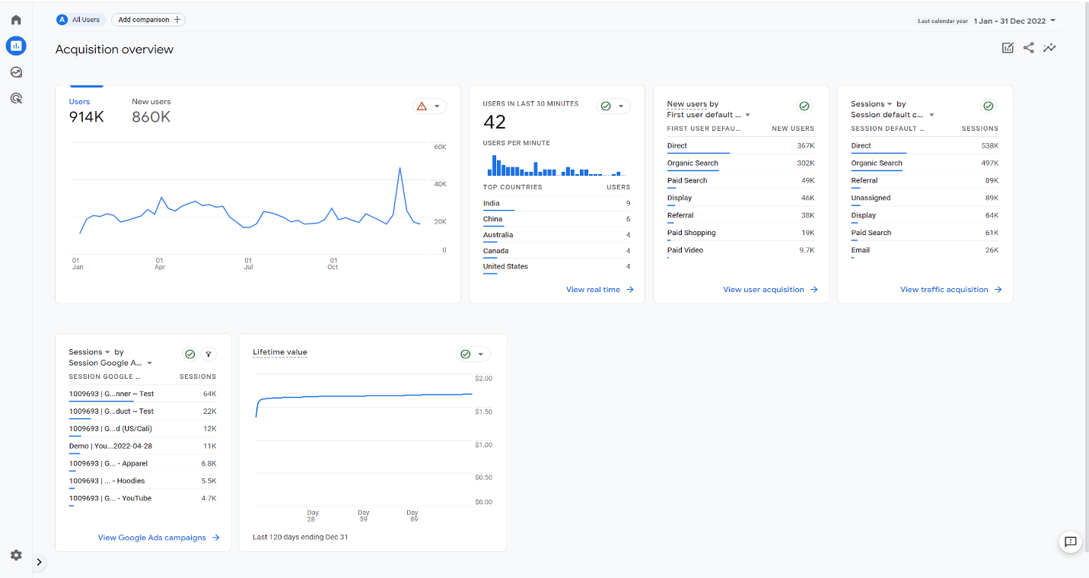


Ocena przejęcia
Notes:
Definicja demografii odbiorców w analityce internetowej odnosi się do procesu grupowania odwiedzających witrynę na podstawie ich cech osobistych, takich jak wiek, płeć, dochód, wykształcenie, lokalizacja i inne. Ten rodzaj segmentacji pozwala firmom lepiej zrozumieć skład demograficzny ich docelowych odbiorców, co może wpłynąć na ich strategie marketingowe i treści oraz pomóc im zapewnić bardziej spersonalizowane i odpowiednie wrażenia użytkownika.
Z perspektywy eksperta demografia odbiorców jest jednym z najbardziej podstawowych rodzajów segmentacji w analityce internetowej. Identyfikując wiek, płeć, dochód, wykształcenie i lokalizację odwiedzających witrynę, firmy mogą uzyskać cenny wgląd w preferencje, zainteresowania i zachowania docelowych odbiorców, które mogą następnie wpływać na ich strategie marketingowe i treści. Na przykład, jeśli firma wie, że większość odwiedzających jej witrynę to kobiety z pokolenia milenialsów o wysokich dochodach, może tworzyć ukierunkowane kampanie marketingowe i treści, które przemawiają do tej grupy demograficznej i są zgodne z ich zainteresowaniami i wartościami.
Aby skutecznie wykorzystywać dane demograficzne odbiorców w analityce internetowej, firmy muszą mieć dostęp do dokładnych i aktualnych danych. Można je uzyskać z różnych źródeł, takich jak narzędzia do analizy witryn internetowych, bazy danych klientów i zewnętrzni dostawcy danych. Ponadto firmy muszą mieć jasne zrozumienie gromadzonych danych i ograniczeń ich źródeł, ponieważ dane demograficzne mogą być niekompletne lub niedokładne.
Ważne jest również, aby firmy pamiętały, że dane demograficzne są tylko jednym z elementów układanki, jeśli chodzi o zrozumienie grupy docelowej. Podczas gdy dane demograficzne mogą zapewnić cenny wgląd w preferencje i zainteresowania określonej grupy, nie zapewniają one pełnego obrazu indywidualnych zachowań lub motywacji. Z tego powodu firmy muszą również rozważyć inne rodzaje segmentacji, takie jak segmentacja oparta na zachowaniu i zainteresowaniach, aby uzyskać bardziej kompleksowe zrozumienie swojej grupy docelowej.
Podsumowując, definicja danych demograficznych odbiorców w analityce internetowej jest kluczowym narzędziem dla firm, które chcą zrozumieć osobiste cechy odwiedzających ich witrynę. Grupując odwiedzających na podstawie ich wieku, płci, dochodów, wykształcenia i lokalizacji, firmy mogą uzyskać cenny wgląd w preferencje, zainteresowania i zachowania swoich docelowych odbiorców, co może wpłynąć na ich strategie marketingowe i treści oraz pomóc im zapewnić bardziej spersonalizowane i odpowiednie wrażenia użytkownika.

Slide 7
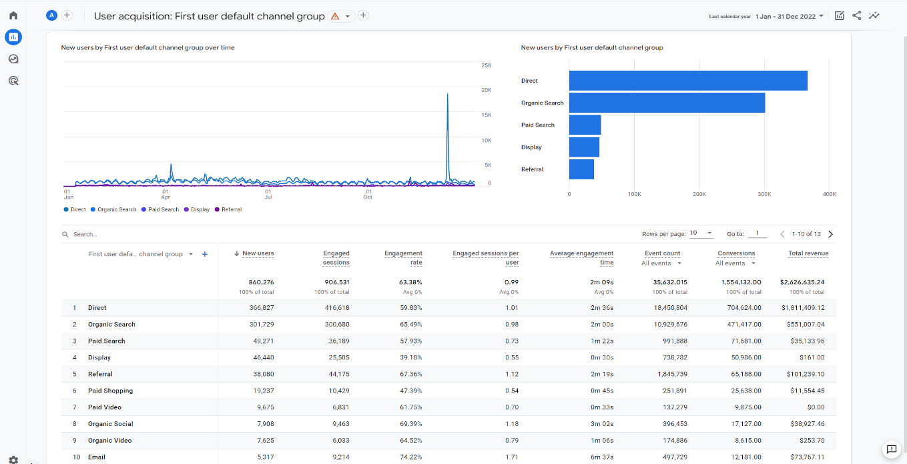
Ocena przejęcia
Notes:
Definicja demografii odbiorców w analityce internetowej odnosi się do procesu grupowania odwiedzających witrynę na podstawie ich cech osobistych, takich jak wiek, płeć, dochód, wykształcenie, lokalizacja i inne. Ten rodzaj segmentacji pozwala firmom lepiej zrozumieć skład demograficzny ich docelowych odbiorców, co może wpłynąć na ich strategie marketingowe i treści oraz pomóc im zapewnić bardziej spersonalizowane i odpowiednie wrażenia użytkownika.
Z perspektywy eksperta demografia odbiorców jest jednym z najbardziej podstawowych rodzajów segmentacji w analityce internetowej. Identyfikując wiek, płeć, dochód, wykształcenie i lokalizację odwiedzających witrynę, firmy mogą uzyskać cenny wgląd w preferencje, zainteresowania i zachowania docelowych odbiorców, które mogą następnie wpływać na ich strategie marketingowe i treści. Na przykład, jeśli firma wie, że większość odwiedzających jej witrynę to kobiety z pokolenia milenialsów o wysokich dochodach, może tworzyć ukierunkowane kampanie marketingowe i treści, które przemawiają do tej grupy demograficznej i są zgodne z ich zainteresowaniami i wartościami.
Aby skutecznie wykorzystywać dane demograficzne odbiorców w analityce internetowej, firmy muszą mieć dostęp do dokładnych i aktualnych danych. Można je uzyskać z różnych źródeł, takich jak narzędzia do analizy witryn internetowych, bazy danych klientów i zewnętrzni dostawcy danych. Ponadto firmy muszą mieć jasne zrozumienie gromadzonych danych i ograniczeń ich źródeł, ponieważ dane demograficzne mogą być niekompletne lub niedokładne.
Ważne jest również, aby firmy pamiętały, że dane demograficzne są tylko jednym z elementów układanki, jeśli chodzi o zrozumienie grupy docelowej. Podczas gdy dane demograficzne mogą zapewnić cenny wgląd w preferencje i zainteresowania określonej grupy, nie zapewniają one pełnego obrazu indywidualnych zachowań lub motywacji. Z tego powodu firmy muszą również rozważyć inne rodzaje segmentacji, takie jak segmentacja oparta na zachowaniu i zainteresowaniach, aby uzyskać bardziej kompleksowe zrozumienie swojej grupy docelowej.
Podsumowując, definicja danych demograficznych odbiorców w analityce internetowej jest kluczowym narzędziem dla firm, które chcą zrozumieć osobiste cechy odwiedzających ich witrynę. Grupując odwiedzających na podstawie ich wieku, płci, dochodów, wykształcenia i lokalizacji, firmy mogą uzyskać cenny wgląd w preferencje, zainteresowania i zachowania swoich docelowych odbiorców, co może wpłynąć na ich strategie marketingowe i treści oraz pomóc im zapewnić bardziej spersonalizowane i odpowiednie wrażenia użytkownika.

Slide 8
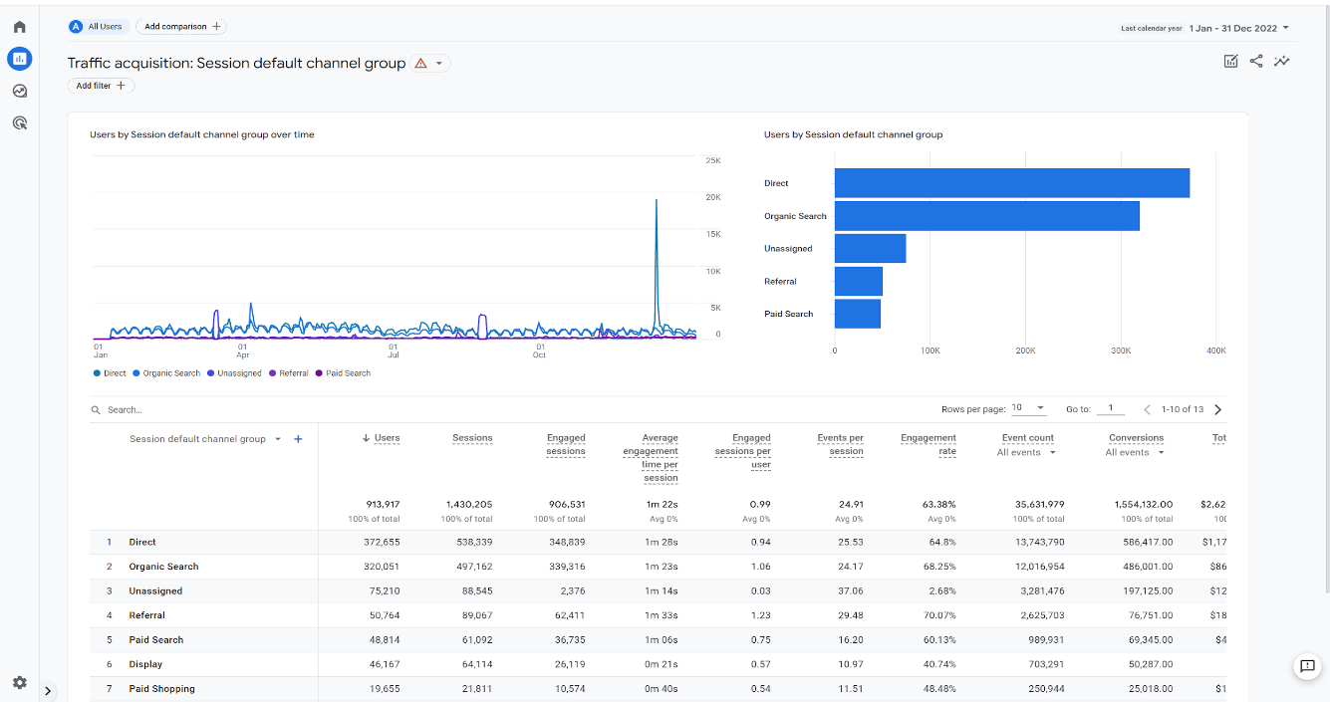
Ocena przejęcia
Notes:
Definicja demografii odbiorców w analityce internetowej odnosi się do procesu grupowania odwiedzających witrynę na podstawie ich cech osobistych, takich jak wiek, płeć, dochód, wykształcenie, lokalizacja i inne. Ten rodzaj segmentacji pozwala firmom lepiej zrozumieć skład demograficzny ich docelowych odbiorców, co może wpłynąć na ich strategie marketingowe i treści oraz pomóc im zapewnić bardziej spersonalizowane i odpowiednie wrażenia użytkownika.
Z perspektywy eksperta demografia odbiorców jest jednym z najbardziej podstawowych rodzajów segmentacji w analityce internetowej. Identyfikując wiek, płeć, dochód, wykształcenie i lokalizację odwiedzających witrynę, firmy mogą uzyskać cenny wgląd w preferencje, zainteresowania i zachowania docelowych odbiorców, które mogą następnie wpływać na ich strategie marketingowe i treści. Na przykład, jeśli firma wie, że większość odwiedzających jej witrynę to kobiety z pokolenia milenialsów o wysokich dochodach, może tworzyć ukierunkowane kampanie marketingowe i treści, które przemawiają do tej grupy demograficznej i są zgodne z ich zainteresowaniami i wartościami.
Aby skutecznie wykorzystywać dane demograficzne odbiorców w analityce internetowej, firmy muszą mieć dostęp do dokładnych i aktualnych danych. Można je uzyskać z różnych źródeł, takich jak narzędzia do analizy witryn internetowych, bazy danych klientów i zewnętrzni dostawcy danych. Ponadto firmy muszą mieć jasne zrozumienie gromadzonych danych i ograniczeń ich źródeł, ponieważ dane demograficzne mogą być niekompletne lub niedokładne.
Ważne jest również, aby firmy pamiętały, że dane demograficzne są tylko jednym z elementów układanki, jeśli chodzi o zrozumienie grupy docelowej. Podczas gdy dane demograficzne mogą zapewnić cenny wgląd w preferencje i zainteresowania określonej grupy, nie zapewniają one pełnego obrazu indywidualnych zachowań lub motywacji. Z tego powodu firmy muszą również rozważyć inne rodzaje segmentacji, takie jak segmentacja oparta na zachowaniu i zainteresowaniach, aby uzyskać bardziej kompleksowe zrozumienie swojej grupy docelowej.
Podsumowując, definicja demograficzna odbiorców w analityce internetowej jest kluczowym narzędziem dla firm, które chcą zrozumieć osobiste cechy odwiedzających ich witrynę. Grupując odwiedzających na podstawie ich wieku, płci, dochodów, wykształcenia i lokalizacji, firmy mogą uzyskać cenny wgląd w preferencje, zainteresowania i zachowania swoich docelowych odbiorców, co może wpłynąć na ich strategie marketingowe i treści oraz pomóc im zapewnić bardziej spersonalizowane i odpowiednie wrażenia użytkownika.

Slide 9
Ocena aktywności
Zespoły uzyskują dostęp do demonstracyjnego konta Google Analytics
i wybierają właściwość Google Analytics 4: Google Merchandise Store
Korzystając z danych z platformy, odpowiedz na następujące pytania:
Zidentyfikuj różne kanały, które kierują ruch do Twojej witryny,
takie jak wyszukiwanie organiczne, bezpośrednie, polecane, społecznościowe, e-mail i płatne wyszukiwanie.
Analizuj dane, aby określić, które kanały są najskuteczniejsze
w pozyskiwaniu nowych użytkowników.

